Slide 1
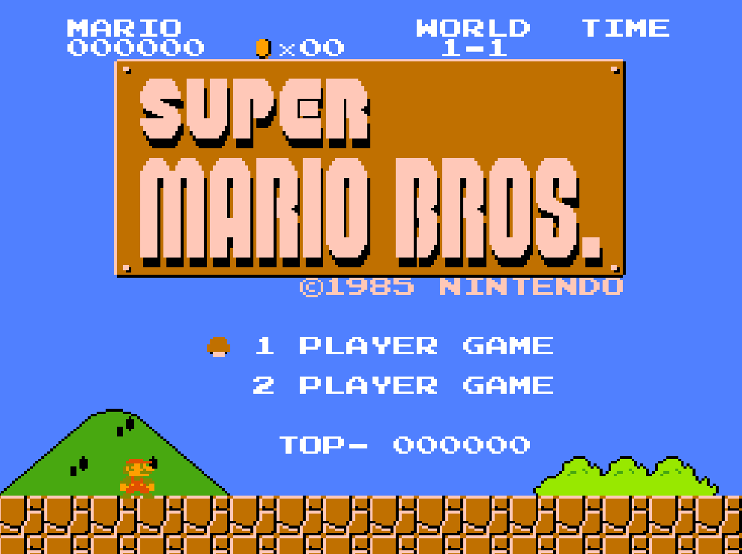
일본의 기업 – 게임기업
자국 게임에 대한 자부심
경제학과 권경민

Slide 2


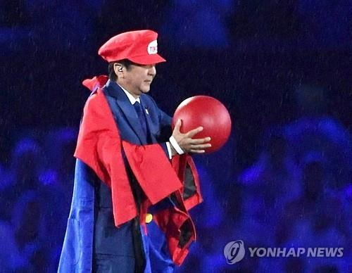

일본의 기업 - 일본 자국의 게임에 대한 자부심
2016년 브라질 리우 올림픽
일본의 게임은 일본을 나타낼 수 있는 힘이다

Slide 3
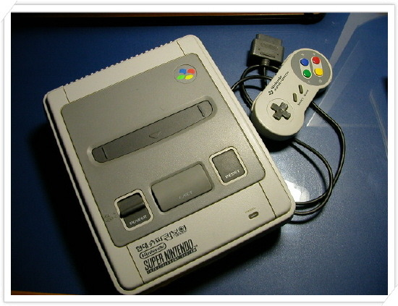

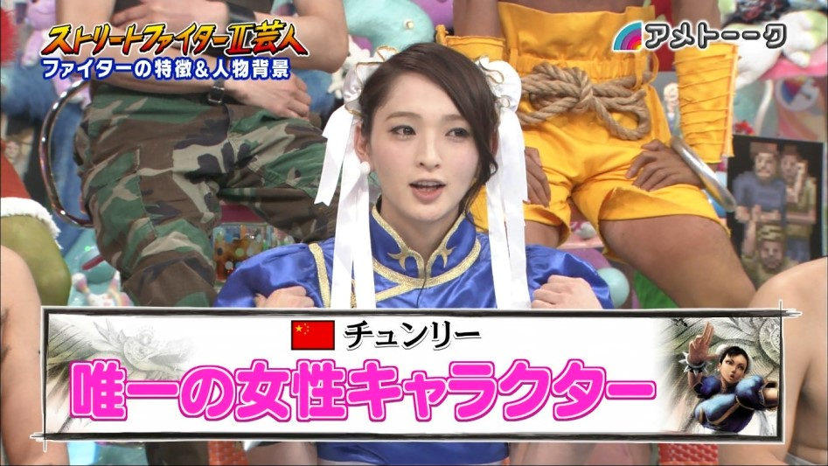
일본의 기업 - 일본 자국의 게임에 대한 자부심
특징
1. 비디오 게임 산업의 부흥
2. 게임에 대한 인지적 시선
3. 서브컬쳐 문화로의 확대

Slide 4

일본게임 기업의 역사
- 1889년 닌텐도 회사 설립
처음은 화투패를 만드는 회사로 시작
회사 도산 위기에서 전자 분야로 활로를 뚫다
-1983년 닌텐도 게임기 출시

Slide 5

일본게임 기업의 역사
- 1940년 미군 주크박스 수리회사의 일본지부
- 1971년 최초의 일본산 핀볼게임
제작으로 이름을 알림
- 1988년 메가드라이브의 보급
- 1990년 대형 아케이드 센터 설립

Slide 6




일본게임 기업의 역사

Slide 7
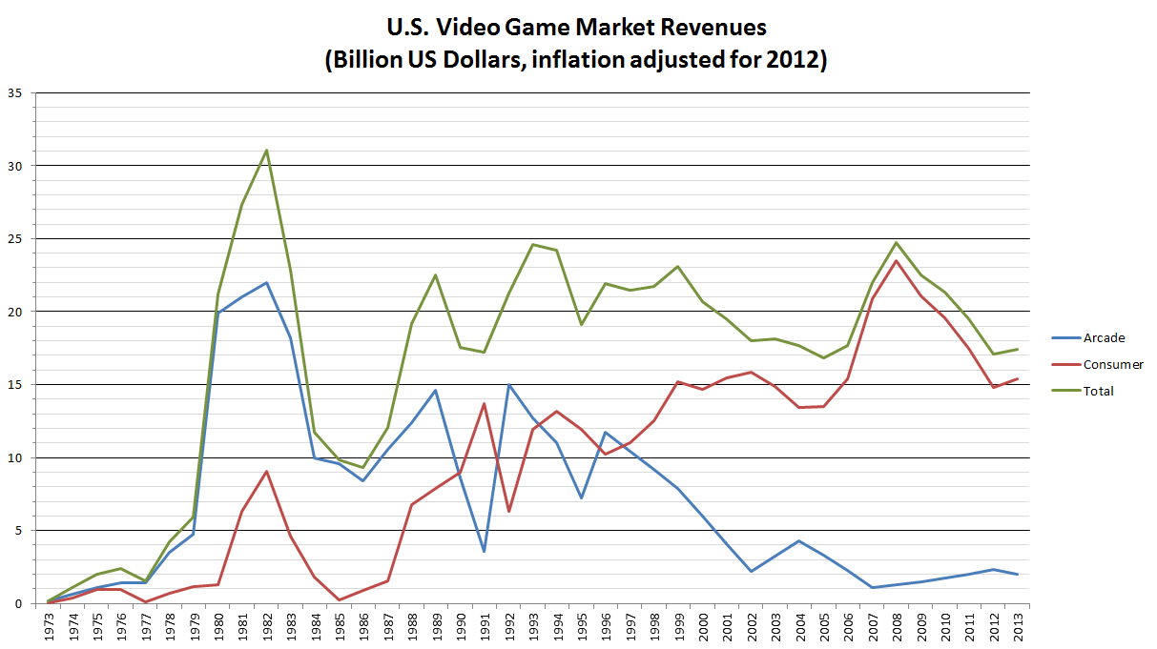
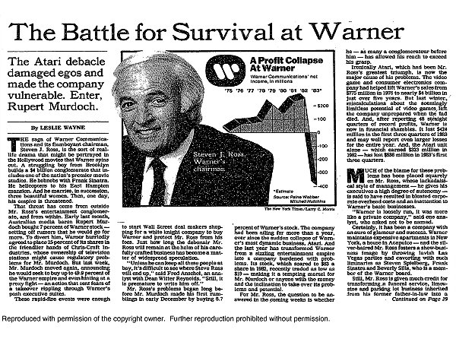
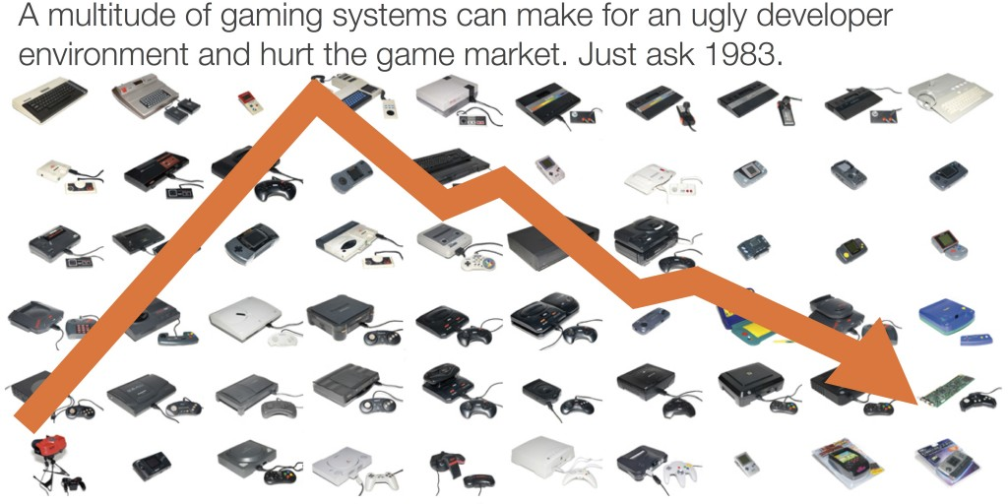
일본게임 기업의 역사
아타리쇼크
북미의 아타리회사에서
만들어낸 아타리게임기를 이용하여
무분별한 양산게임 제작하게 되었고
시장 과포화로 인한 비디오게임기의 최대 위기
북미 콘솔게임시장의 붕괴는
일본 콘솔게임 수출의 황금시대를 열게 되었다

Slide 8
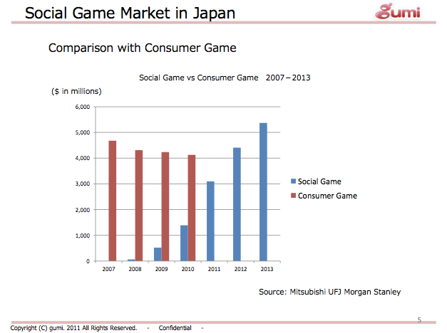
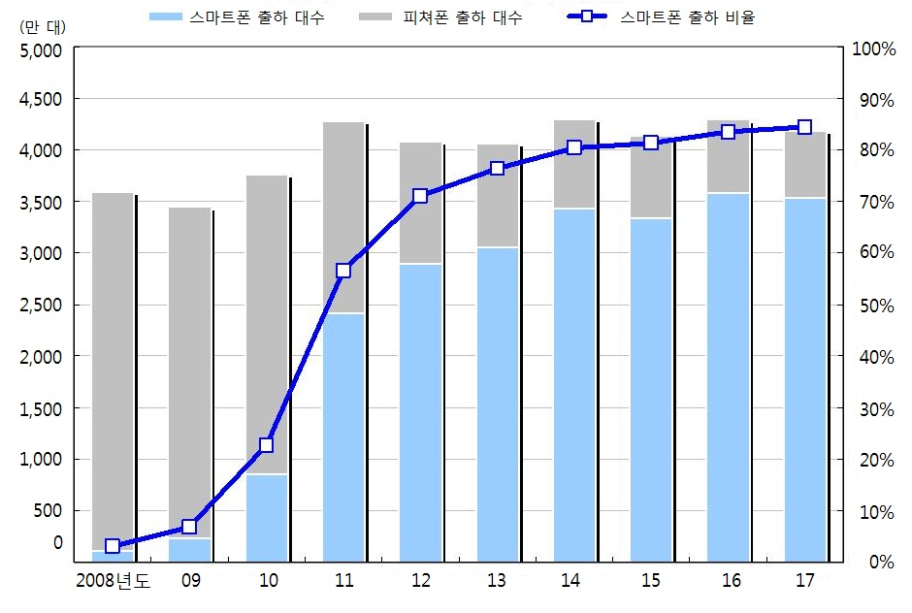
일본게임 기업의 역사
시대의 흐름에 따라 콘솔시장은 점점 작아지고
모바일시장의 급부상으로 일본 게임기업은 또다른 국면을 맞이하게 되었다

Slide 9
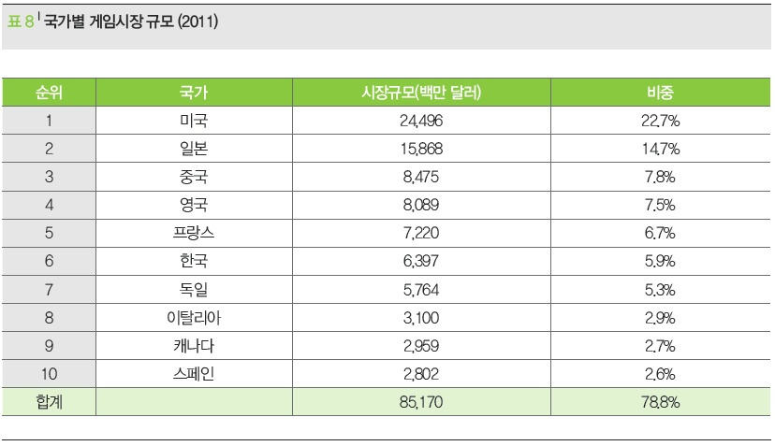
일본의 기업 - 일본 자국의 게임에 대한 자부심

Slide 10
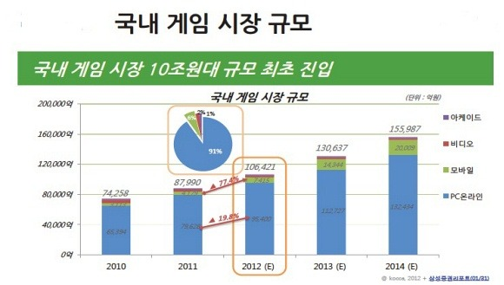
일본의 기업 - 일본 자국의 게임에 대한 자부심
양산보단 양질의 게임
2. 기업의 이미지를 나타낼 수 있는 캐릭터의 고안
3. 대중적으로 다가갈 수 있는 게임

Slide 11
일본의 기업 - 일본 자국의 게임에 대한 자부심
Q & A

Slide 12

Thank You

Slide 13

일본의기업
이상x

Slide 14
목 차
1. 설립
2.TV
3워크맨
4.소니의 몰락
5.동영상

Slide 15
설 립

Slide 16

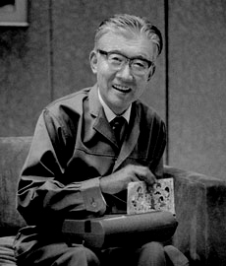
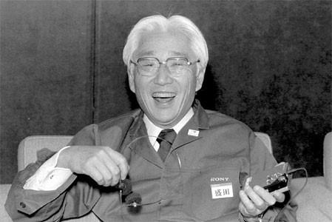
이부카 마사루
이부카 마사루, 모리타 아키오
공동설립
모리타 아키오

Slide 17
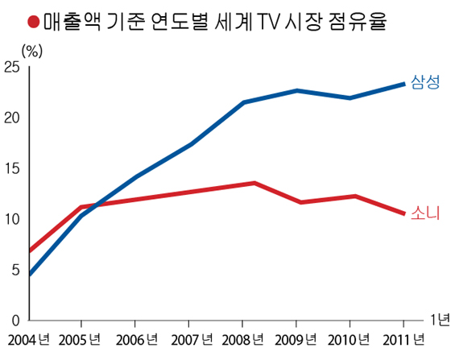
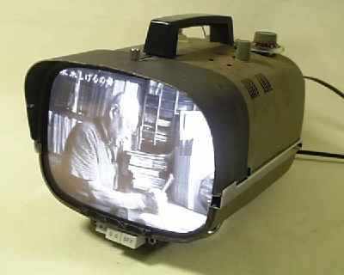
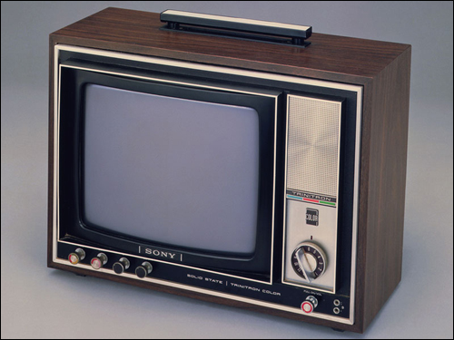
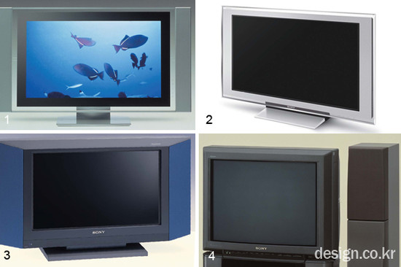
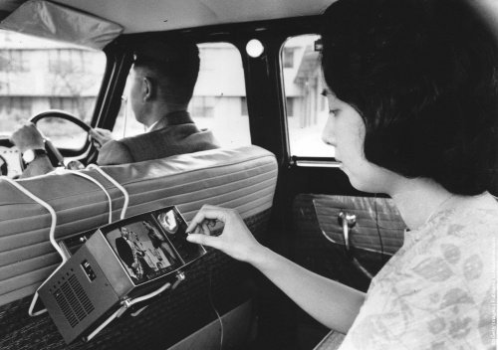
세계 최초 휴대 트랜지스터 TV TV8-301을 발표 (1960년)
소니 독자기술 트리니트론 컬러 TV
(1968년) KV-1310
TV 역사
세계 최초 최경량
마이크로 흑백 5인치 TV
(1962년) TV8-303
수출량 증가와 세계적으로 브랜드가치 인지도 확립.

Slide 18

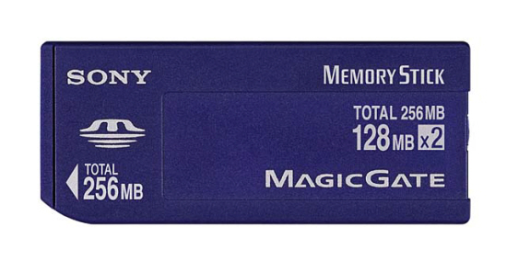
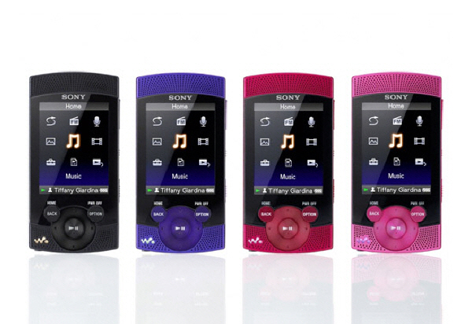
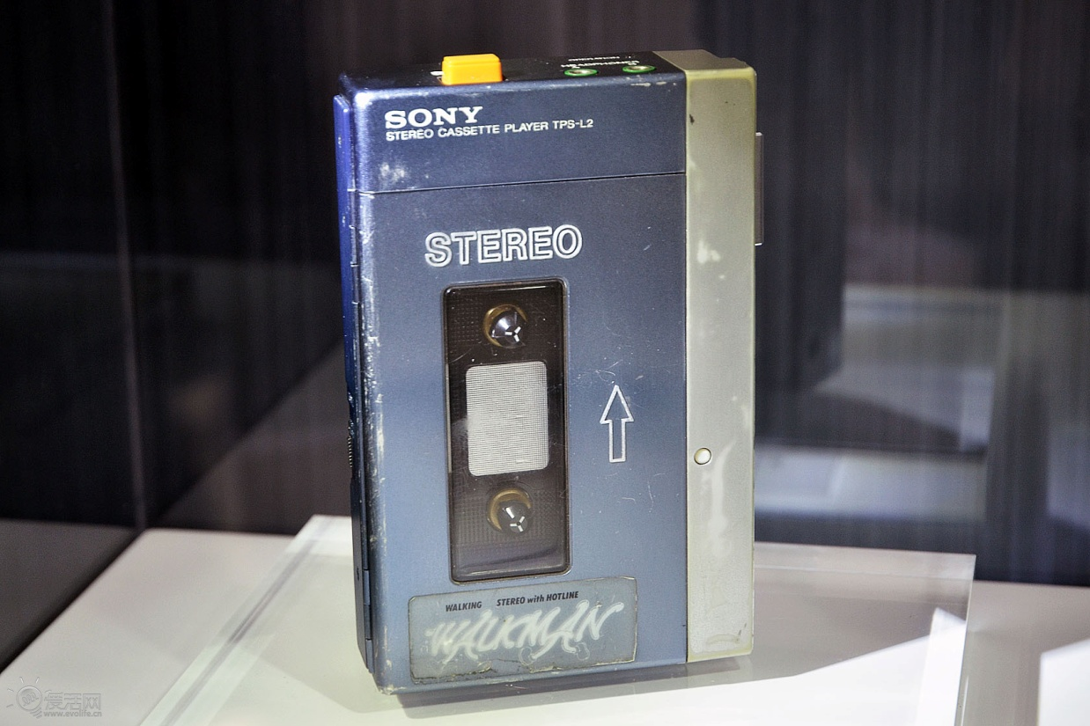
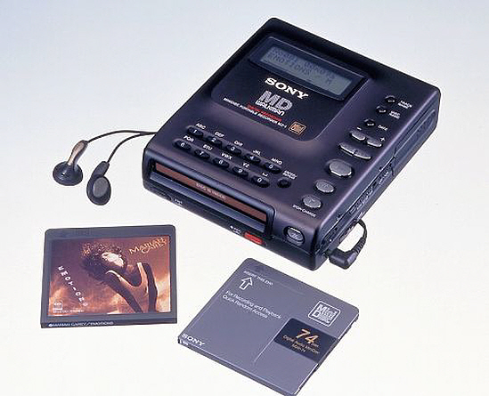
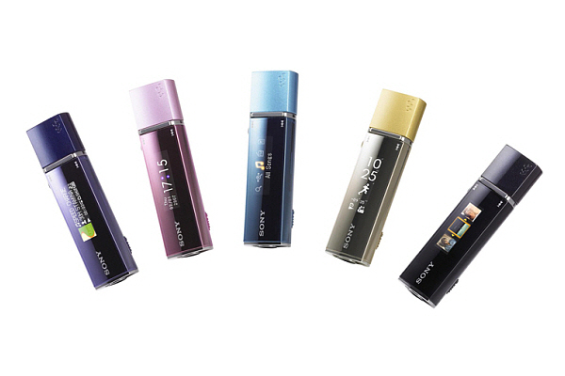
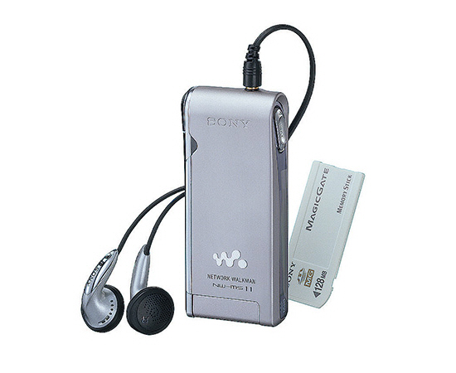
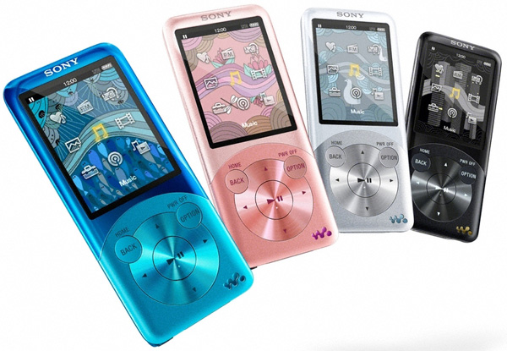
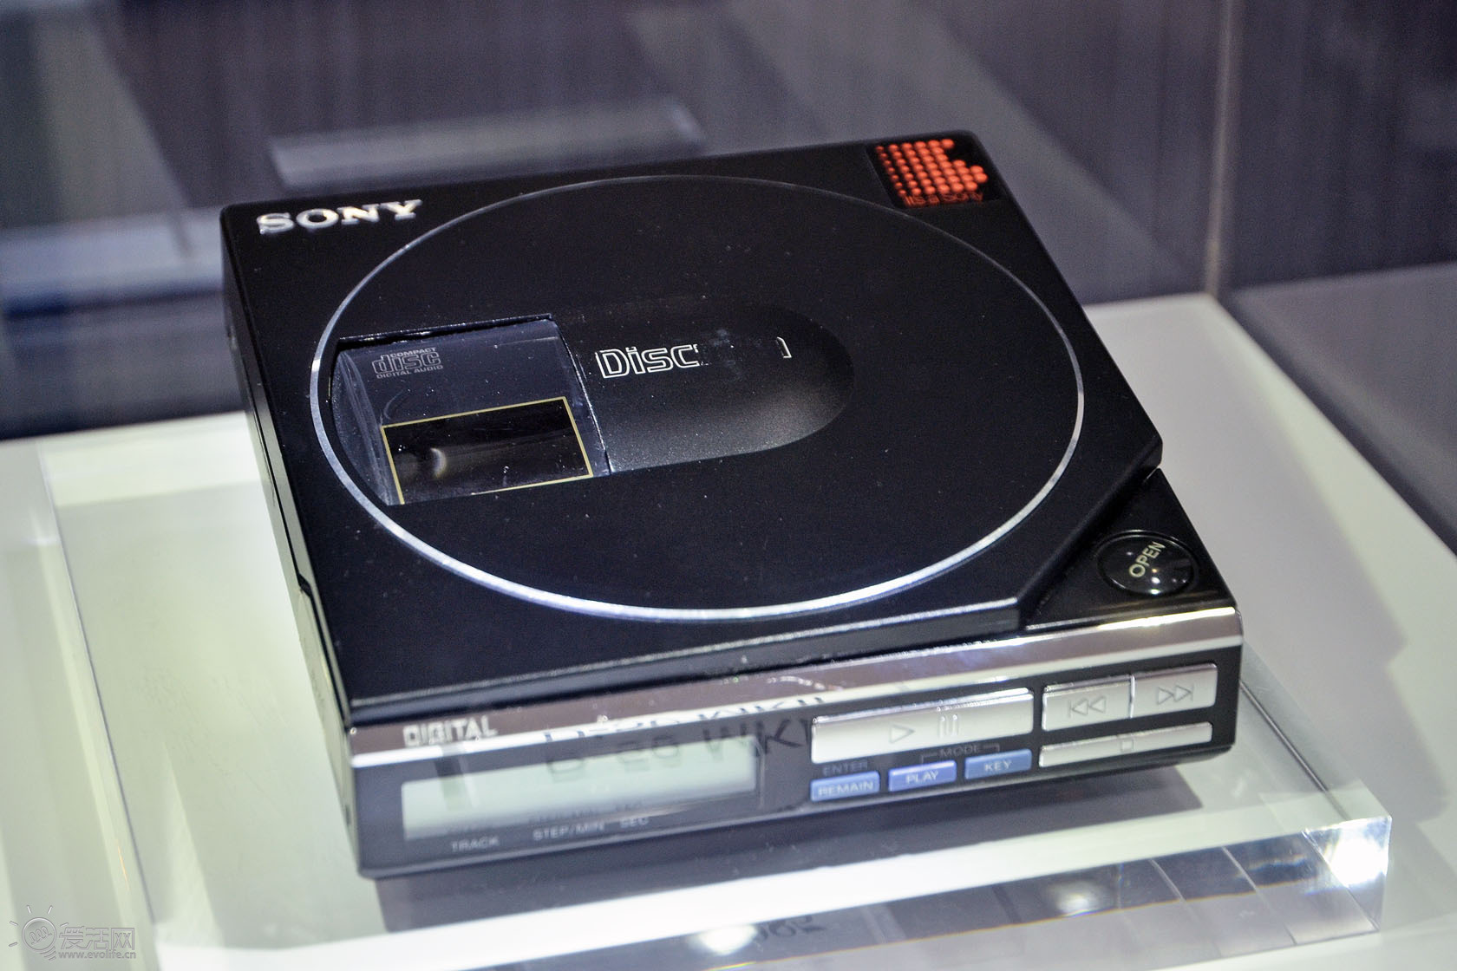
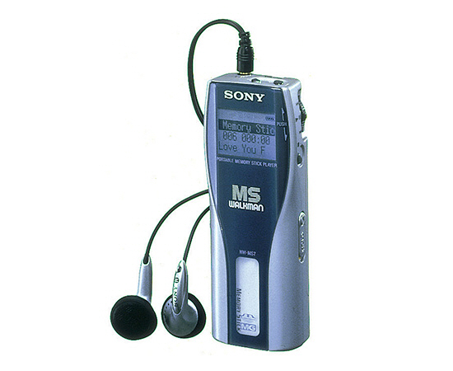
세계 최초의 MD 기기 MZ-1
미니 디스크 사용
손바닥 사이즈
(1992년)
3세대
세계 최초의 휴대용 카세트 플레이어. 소니 TPS-L2 (1979년)
1세대
스마트폰 보급 정착
2013년 단종 및 사업철수
최초의 CD 워크맨, 소니 D-50(1984년)
2세대
메모리를 사용하는 WALKMAN
NW-MS7 (1999년)
4세대

Slide 19
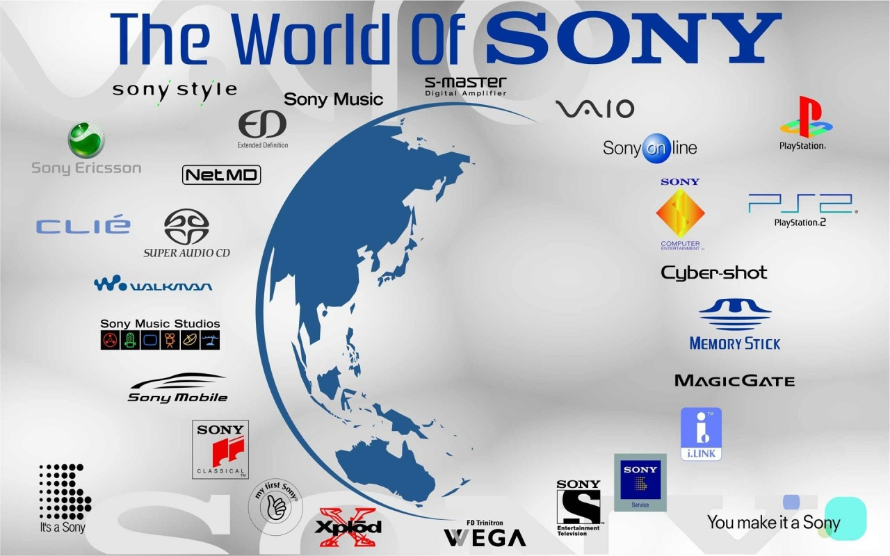
소니
사업
2005년

Slide 20
소니의 몰락
1. 자만심
2.독립채산제
3.엔지니어 대량해고
4.무리한 인수

Slide 21
https://www.youtube.com/watch?v=Nc2OE_dwY1A 동영상

Slide 22
출처 : 기글 하드웨어 정보 게시판 - 워크맨 35년의 간단한 역사 - http://gigglehd.com/zbxe/infoboard/12344385
by 낄낄
https://www.seeko.co.kr/zboard4/zboard.php?id=sponsor&no=111

Slide 23
인스턴트 라면과 함께한 기업
식문화 파급
일본지역연구 / 2조 / 일본의 기업
배재*

Slide 24
인스턴트 라면과 함께한 기업, 식문화 파급
1. 서론
2. 기업 간략소개
2-1. 日清食品(닛신식품)
2-2. 東洋水産(동양수산)
3. 日清食品(닛신식품), 최초의 컵라면
4. 東洋水産(동양수산), 브랜드의 동사화

Slide 25
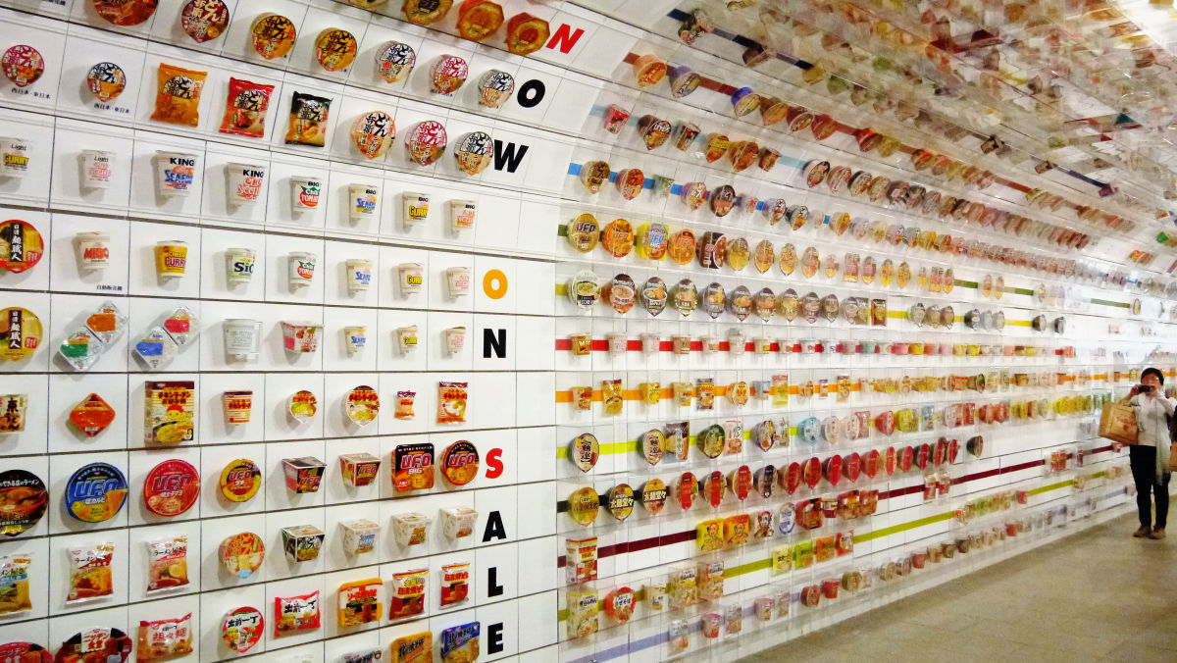
서론 – 라면, 문화 파급력
출처 : The Instant Ramen Museum

Slide 26
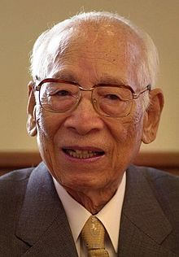
日清食品(닛신식품)의 간략소개
1958년, 최초의 인스턴트 라면 개발
1971년, 최초의 용기면(이하 컵라면) 개발
100만개의 컵라면을 상시 창고에 보관,
재난 발생 시 구호물자로 이용됨
창업자 安藤百福(안도 모모후쿠)

Slide 27

東洋水産(동양수산)의 간략소개
브랜드 ‘マルちゃん(마루짱)’
인스턴트 라면 업계의 2위
발 빠른 글로벌 시장 진출
브랜드 ‘マルちゃん’ 로고

Slide 28

日清食品(닛신식품), 최초의 컵라면
해외 진출의 열쇠, 컵라면
1971년, 최초의 컵라면 탄생
기업의 성공사례를 넘어
식문화의 새로운 파장
최초의 컵라면 ‘CUP NOODLE’

Slide 29
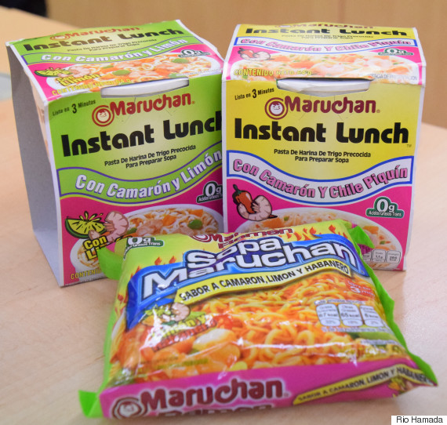
東洋水産(동양수산), 브랜드의 동사화
1980년대, 日清食品과 함께 멕시코 진출
멕시코 경제위기에도 철수하지 않은 東洋水産
‘Maruchan(마루짱)’은
[쉽게 할 수 있다], [빠르게 할 수 있다] 뜻의 동사(속어)로 쓰이게 됨
멕시코에 판매되는 Maruchan 브랜드

Slide 30
일본의 애니메이션 기업
발표자 김주영

Slide 31


일본 애니메이션과 일본 애니메이션 업계에 대한 간략한 설명
애니메이션 회사란 ?
애니메이션을 기획하거나 제작하는 회사를 말한다.
애니메이션 감독, 작화자, 배경연출자, 음악가 등
여러 애니메이터들을 중심으로 여러가지 애니메이션을 제작하여
방송사 및 영화관 등에 배급하는 역할을 하고 있으며 성우 프로덕션을
통해서 애니메이션 캐릭터 목소리 역할로 출연할 성우 배역을 배정하는 역할도 맡는다.
회사에 따라 차이는 있지만 대체로 일본은 제작만 담당하고
그에따른 수당만 챙기는 로우 리스크 로우 리턴형이 대부분.

Slide 32
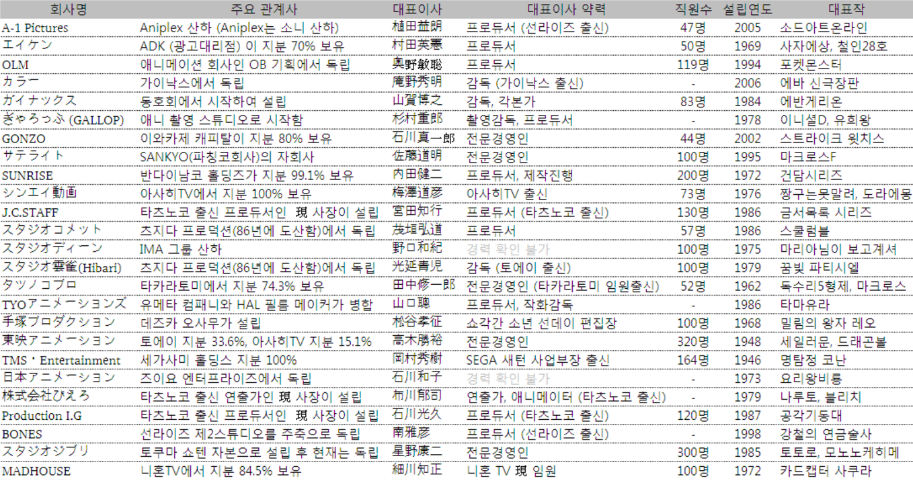
일본 애니메이션 기업의 역사

Slide 33
연도별 애니메이션 기업의 역사
1956년 토에이동화 설립, 58년에 일본 최초의 장편애니메이션인 "백사전"을 완성
1961년에 무시프로덕션 설립, 1963년 "철완 아톰"을 만들어 방영
1972년 토에이사의 [마징가 Z]는 대히트, 60년대 로봇애니메이션처럼
자아가 있고 몸집도 인간과 동일한 수준이 아닌 조종가능한 로봇 애니메이션 탄생
80년대 일본 애니메이션이 내용과 기술면에서 급성장할 수 있는 촉진제 역할을 담당 하였고,
84년에는 해외진출과 경영난의 탈출구로 "고품질 애니메이션” 제작에 집중하게 된 계기 마련.
97년 10년만의 히트작 "신세기 에반게리온"과 "원령공주"로 세계를 향한 도약대에 서 있는 일본 애니메이션은 디즈니 배급망을 타고 수출될 예정으로 확실히 세계시장에서 메이저급으로 성장

Slide 34
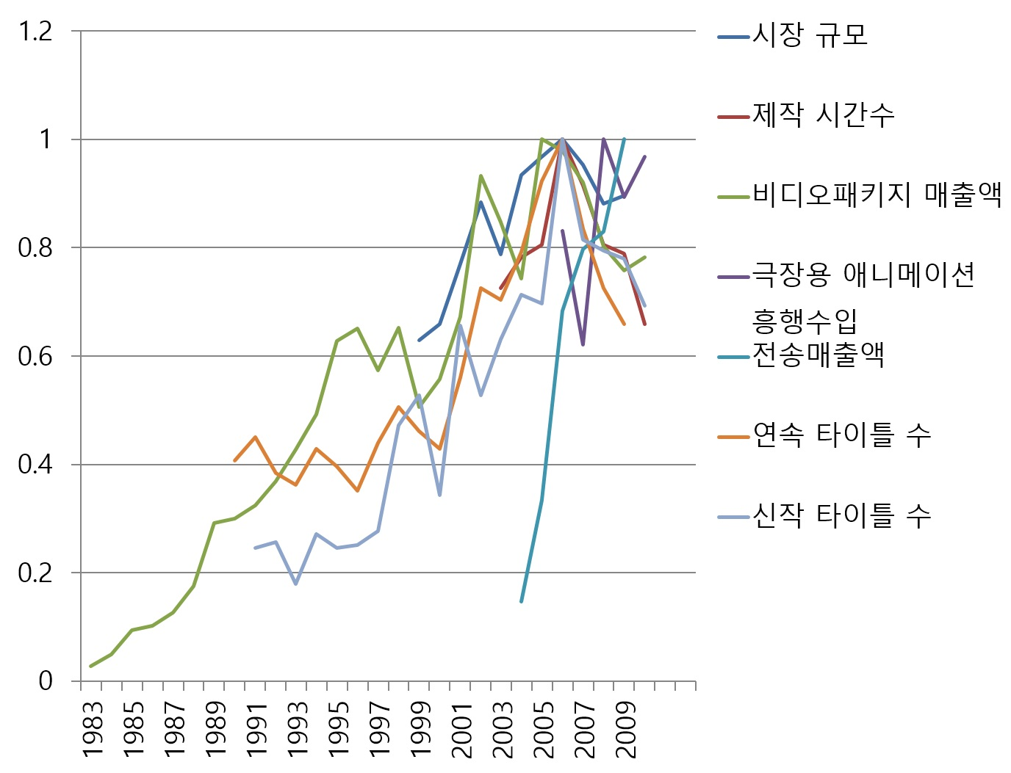
일본 애니메이션 기업의 경제적 효과
1을 기준으로 했을때 각 분야별 수입

Slide 35
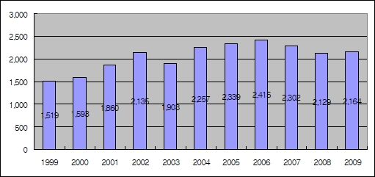
일본 애니메이션의 영향력
일본 애니메이션 시장 규모[2] (단위: 억 엔)
연도 시장 규모
1999년 1,519
2000년 1,593
2001년 1,860
2002년 2,135
2003년 1,903
2004년 2,257
2005년 2,339
2006년 2,415
2007년 2,302
2008년 2,129
2009년 2,164
출처: 닛케이 엔터테인먼트 2011년 2월호

Slide 36
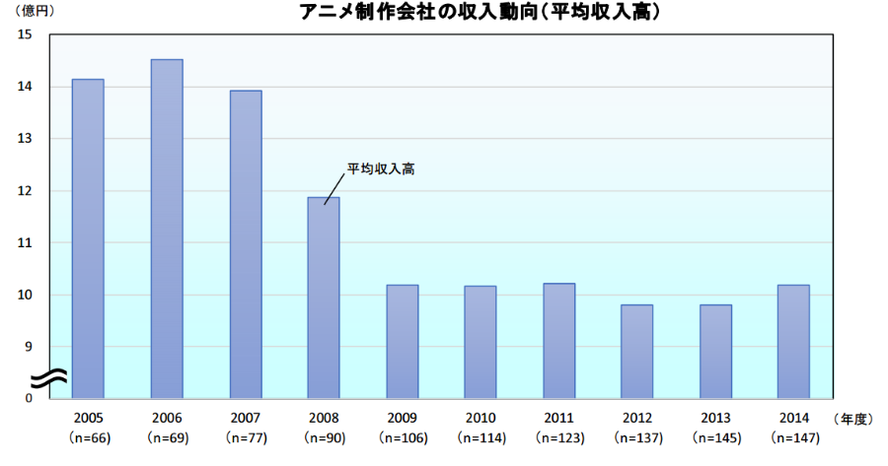
일본 애니메이션 기업의 실태
153개의 애니메이션 기업
수입 규모는 2005~2014년에 비교해보면
2006년도(14억 5300만엔)을 정점으로 감소.
2008년도는 11억 8800만엔으로 전년도대비 14.7% 감소했다.

Slide 37
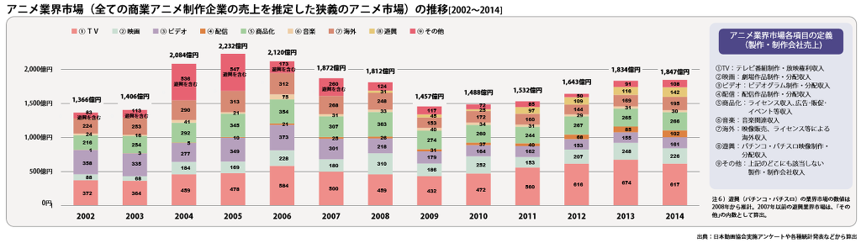
애니메이션 시장추이
(모든 상업 애니메이션 제작기업의
매상으로부터 추정한 애니메이션 시장)

Slide 38
최근 화제가 일본의 애니메이션 기업
코믹스웨이브-너의이름은
코믹스 웨이브는
2007년 까지만해도 중소기업 수준의 레벨이였으나
스튜디오 지브리의 대박작품들에 버금가는 ‘너의 이름은’의
수입을 통해 중견기업을 넘어서는 기업으로 여겨지게 되었다.

Slide 39
현재 일본 애니메이션업계의 문제점
일본 애니메이션이라고 하면 한국에서는 무조건 ‘애니메이션 선진국,
‘만화의 왕국’이라는 식으로 알려져 있으나,
실제로는 서양, 특히 미국과 비교할 때 상당히 종사자에게 있어서
불리한 업무 환경이라고 비판받는 경우가 많다.
급여는 매우 낮은 편인데 업무 시간도 상당히 길고 아주 고생이라고 한다.
문제에 대한 해결방안
스튜디오 지브리 ‘모든 애니메이터를 사원으로 고용’하는 형태를 추진했었었고
가이낙스에서 독립한 안노 히데아키 감독의 스튜디오 카라 에서도
‘애니메이터의 노후 보장’ 등을 고민하면서 사원 제도를 보다 강화하는 방향을 취하고 있다.

Slide 40
일본의 주류 기업
21602648
김영욱

Slide 41
목 차
1 기린 맥주
-기린맥주의 역사
-기린맥주의 발전
2월계관(일본주)
-일본주의 역사
-월계관의 발전

Slide 42
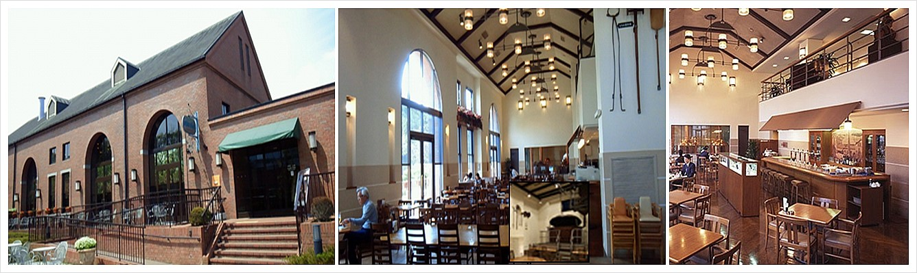
1870년 요코하마 양조장 터

Slide 43
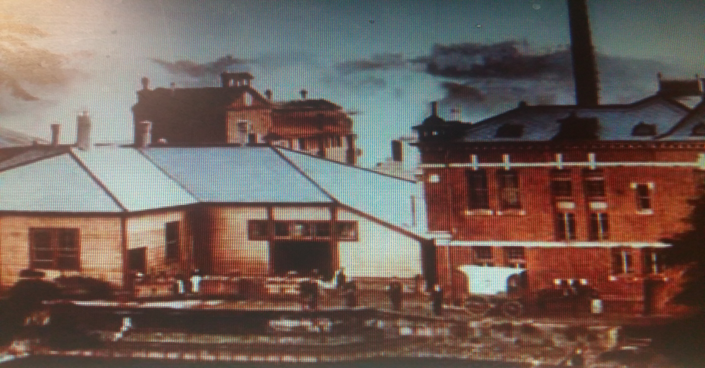

Slide 44
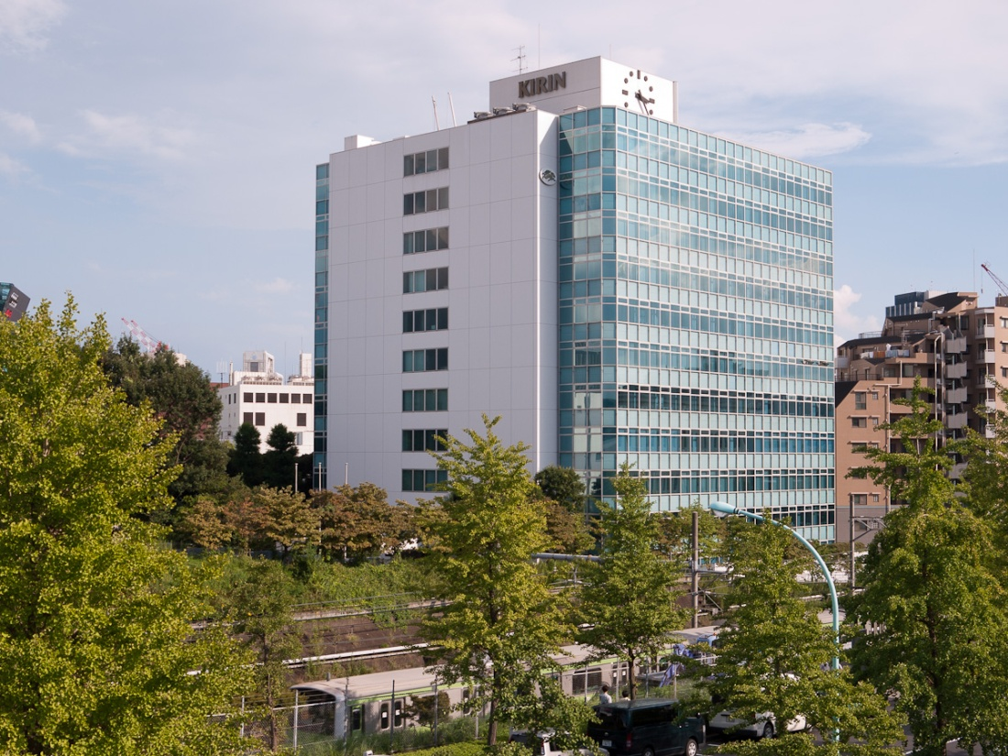

현재는 자립한 기업
미츠비시 산하기업으로 들어갔었다.

Slide 45
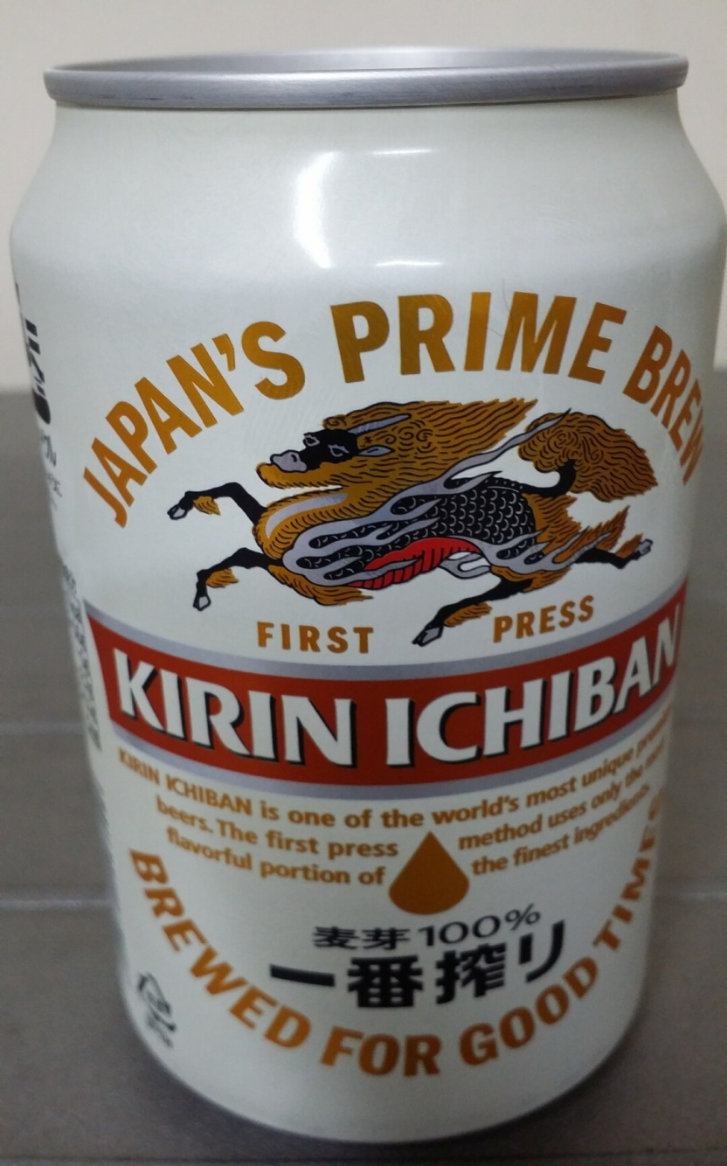
기린의 유명한 맥주
기린 이치방

Slide 46
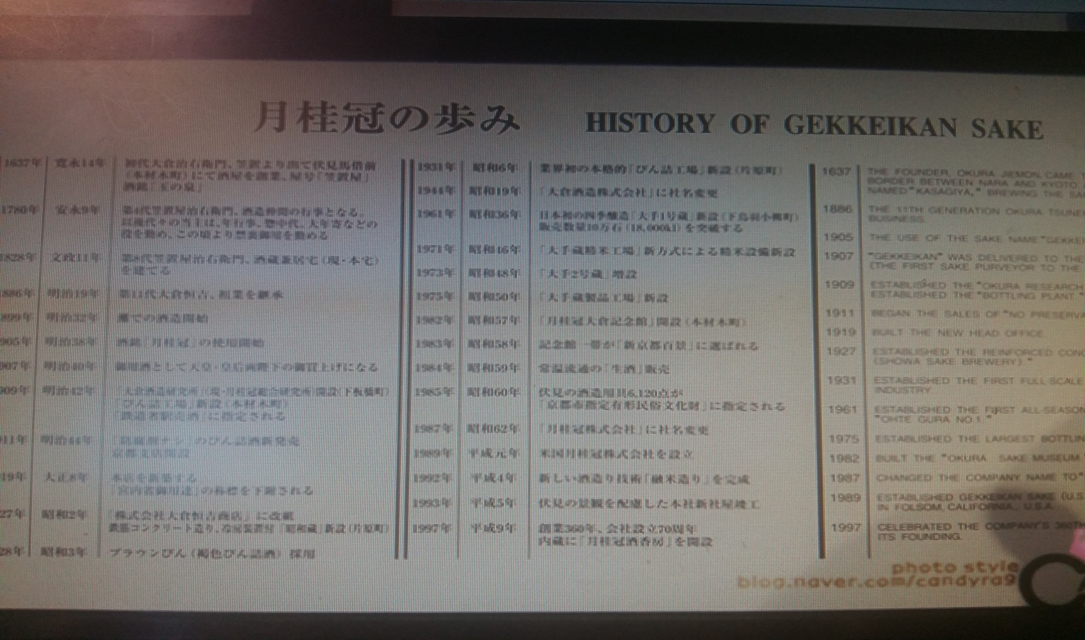
-월계관의 역사-

Slide 47
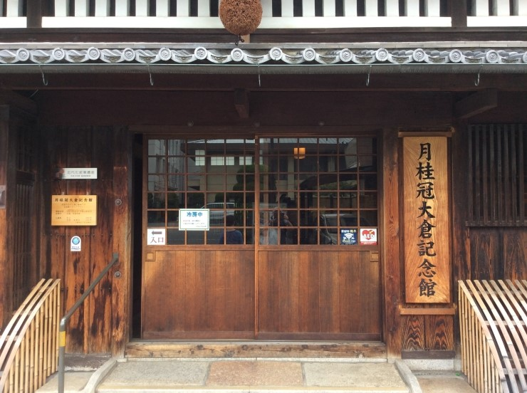
사케 월계관의 시작인 후시미구
(1637)

Slide 48
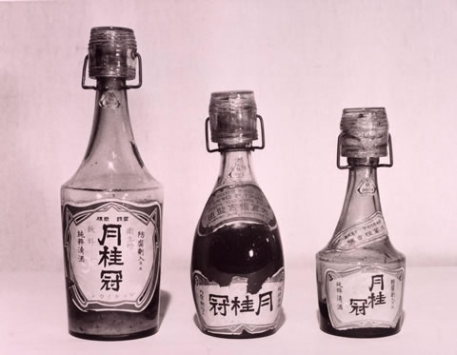
월계관 초기 제품

Slide 49

ㅡ매일 제조법을 혁신하라ㅡ

